Slide 1









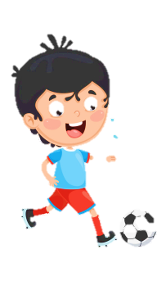
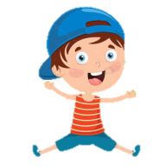
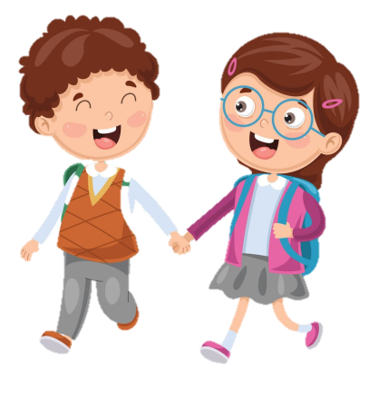




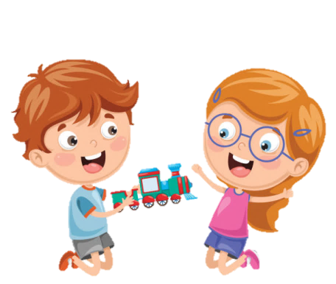





Slide 2




Table of contents
01
02
Warm - up
Review & Practice
04
03
Wrap-up & Assessment
Project

Slide 3
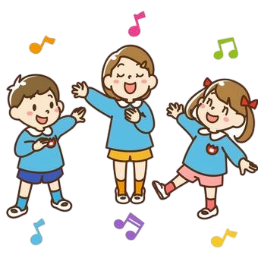
01
Warm up
The ABC game

Slide 4
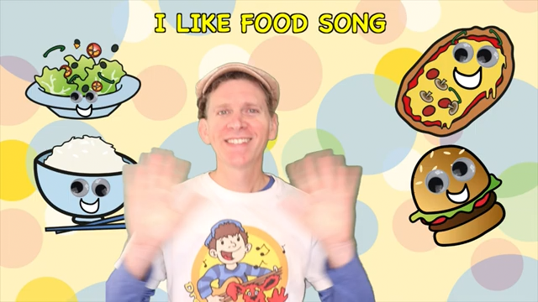

Slide 5
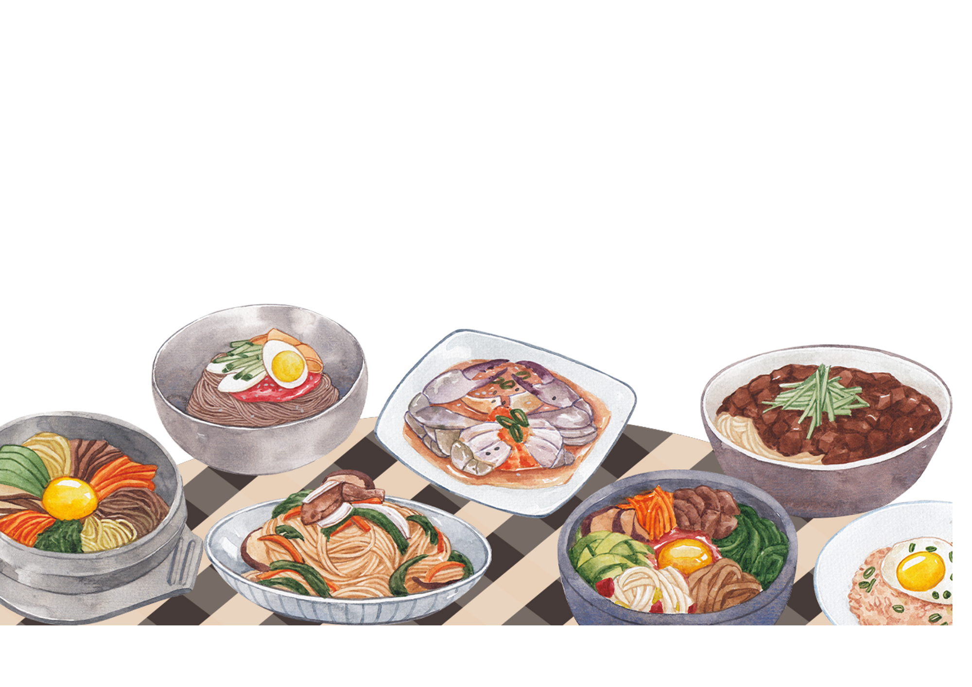
Unit 6: FOOD
Fun time & Project – Part 4, 5

Slide 6
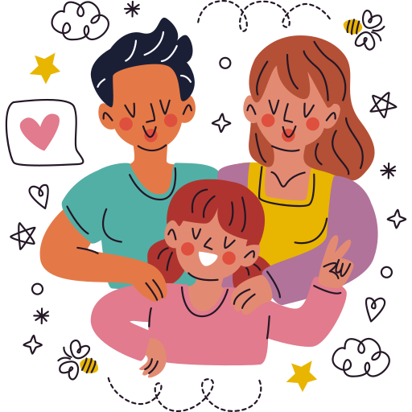
02
REVIEW & PRACTICE

Slide 7






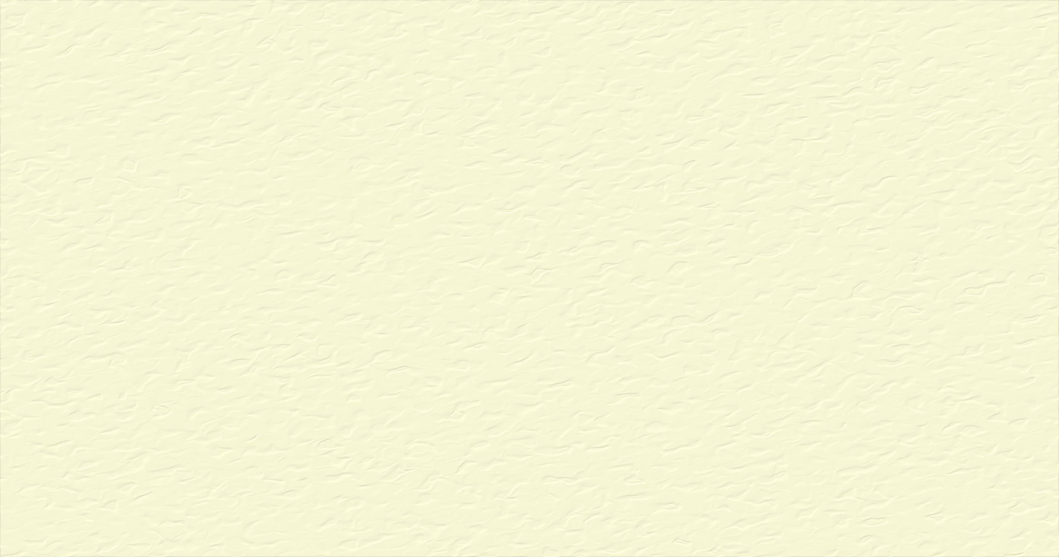



Let's Play With
FOOD

Slide 8
Part One
WHICH ONE

Slide 9
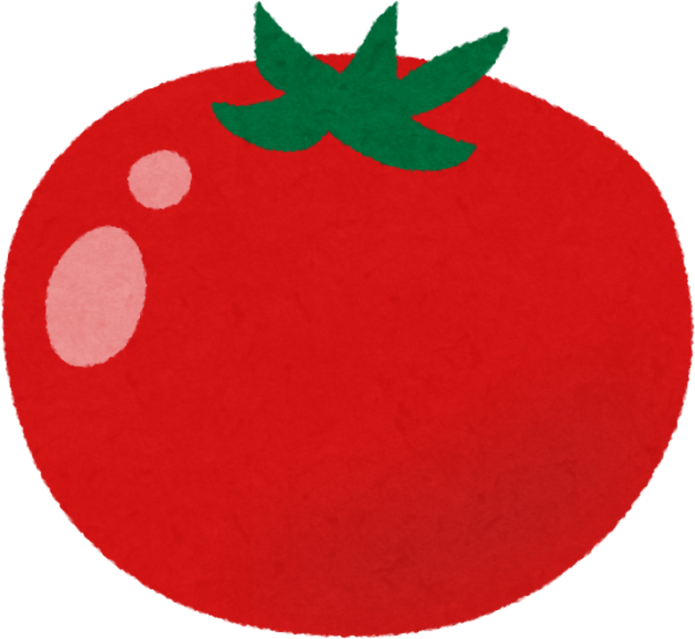
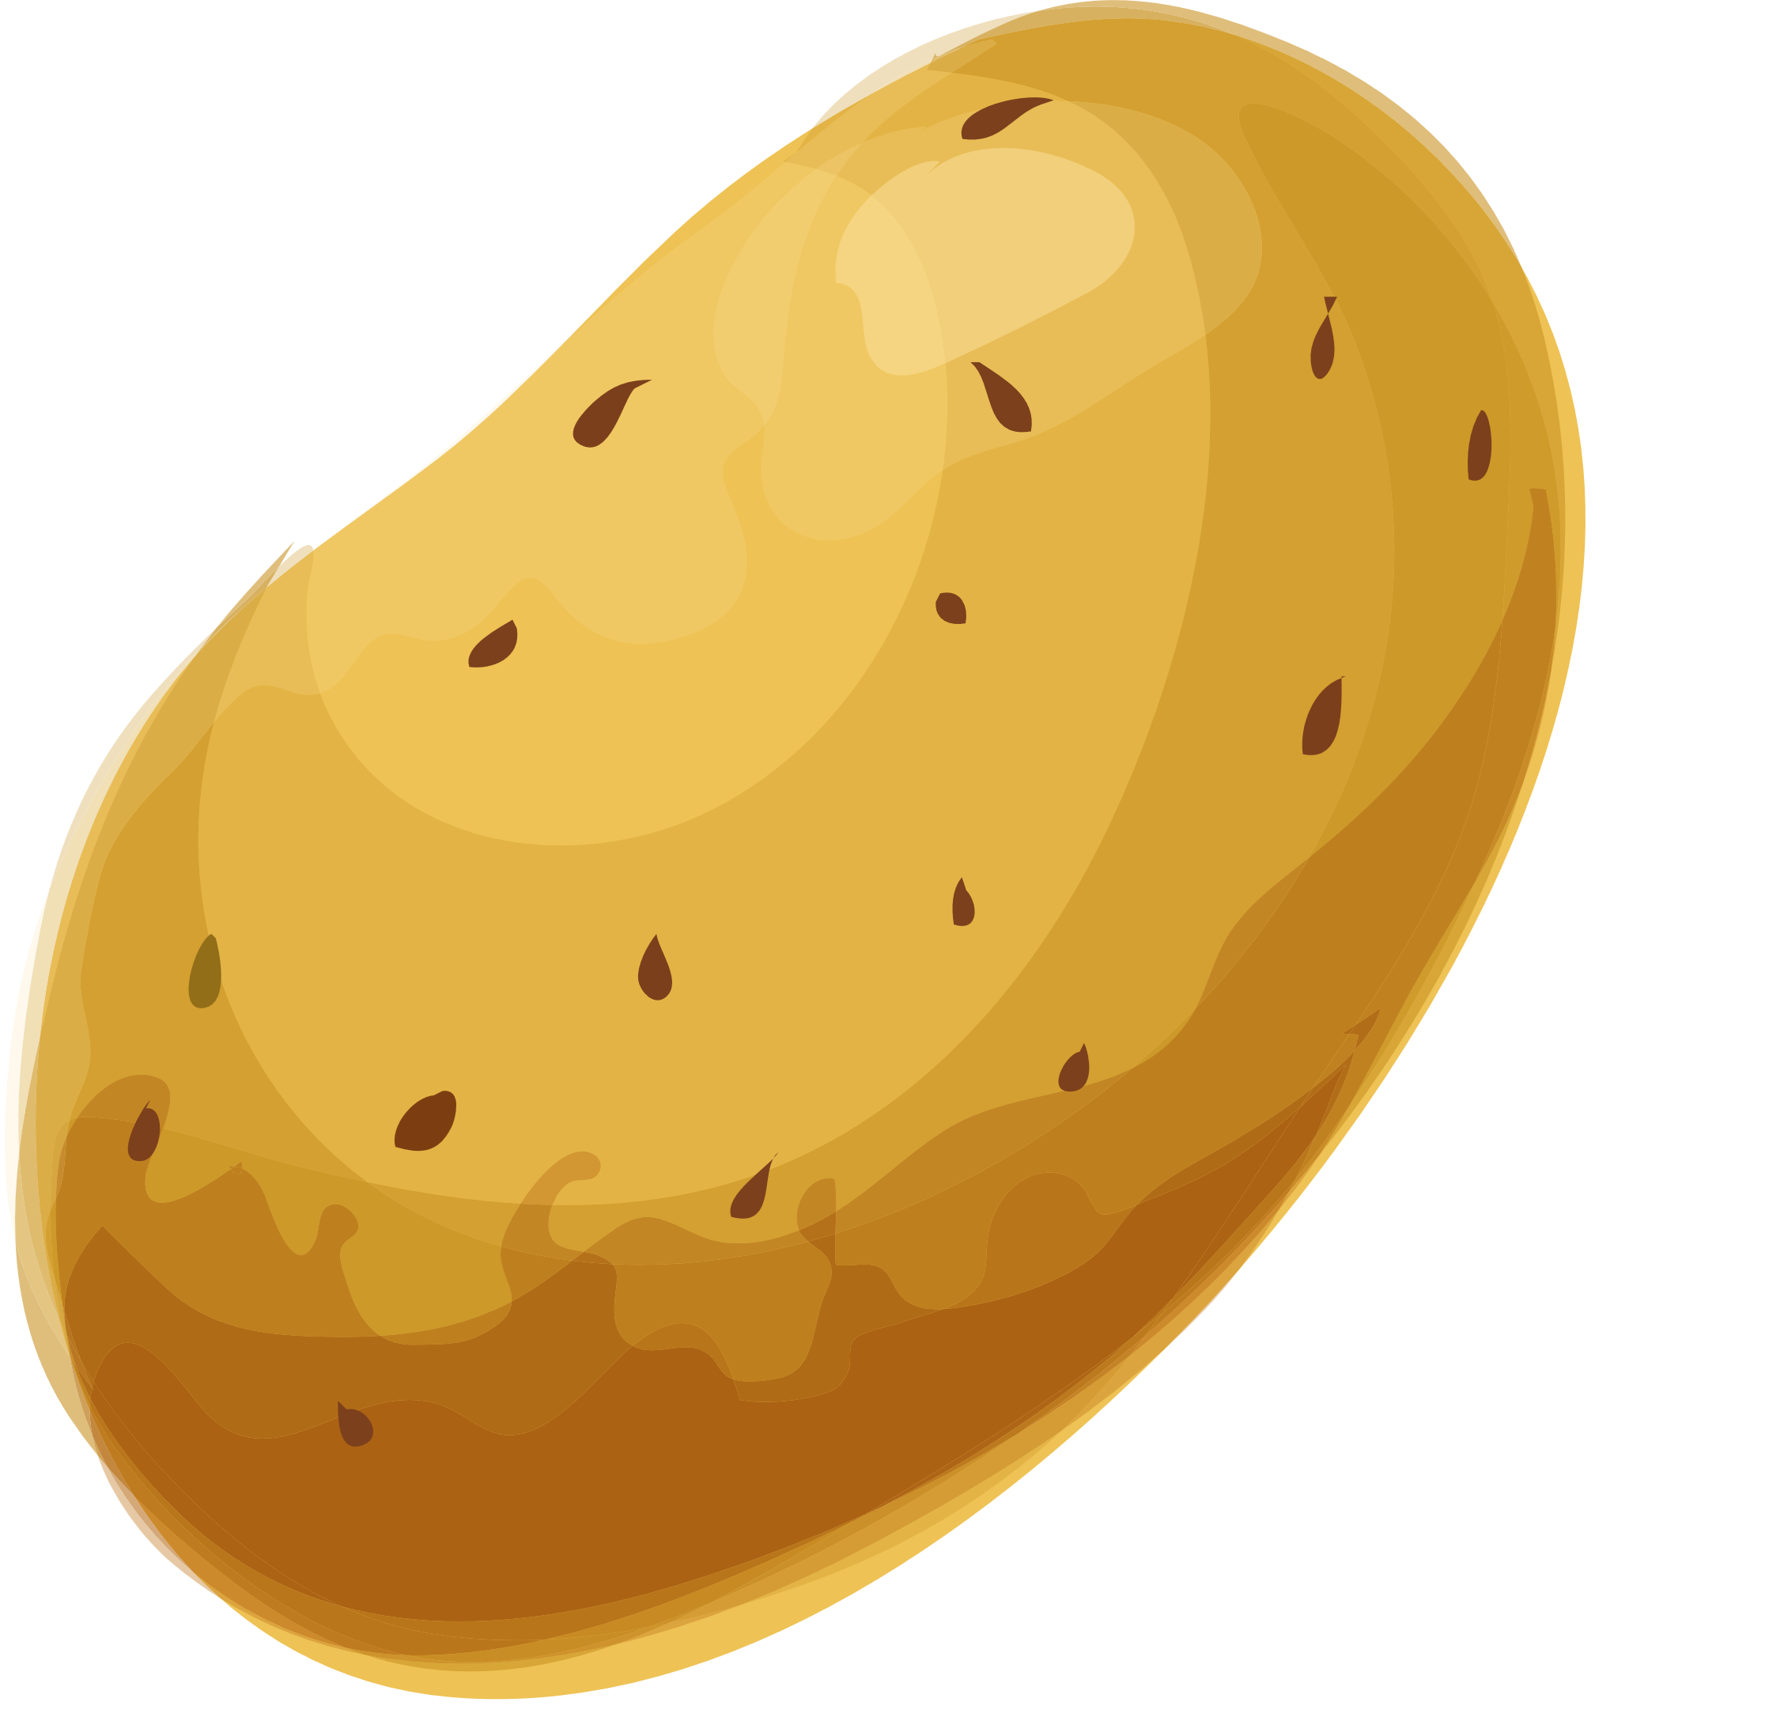

Which one has
THE FIRST STRESS?
chocolate
/ˈtʃɒk.lət/
A.
B.
C.
Notes:
Click vào hình để chạy hiệu ứng đúng sai.

Slide 10
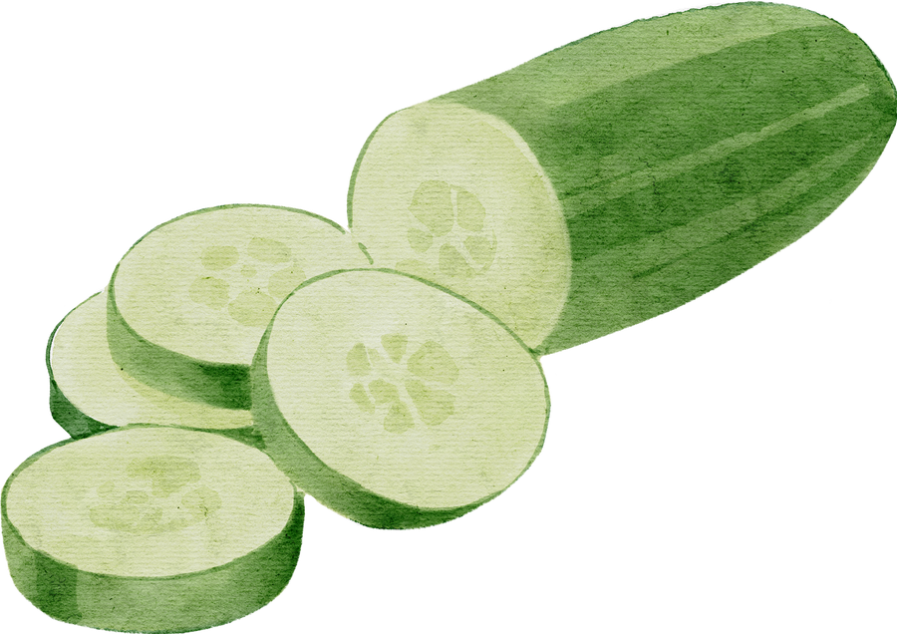
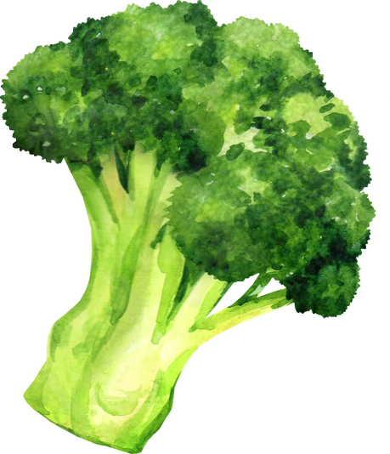
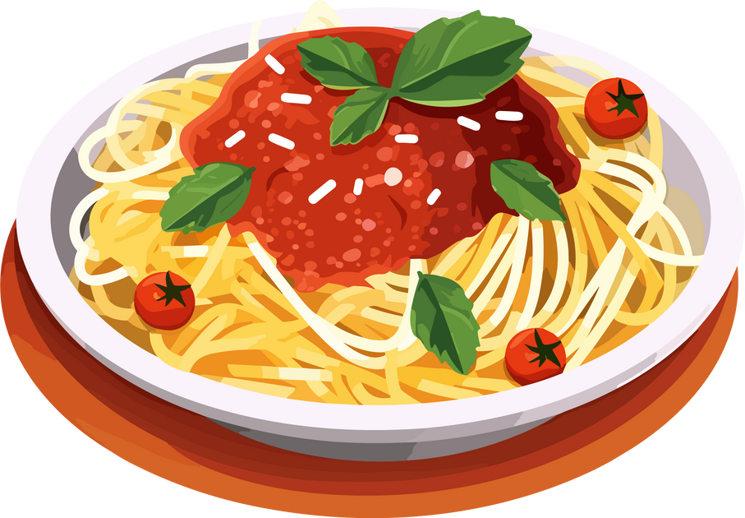
Which one has
THE SECOND STRESS?
spaghetti
/spəˈɡet.i/
A.
B.
C.
Notes:
Click vào hình để chạy hiệu ứng đúng sai.

Slide 11
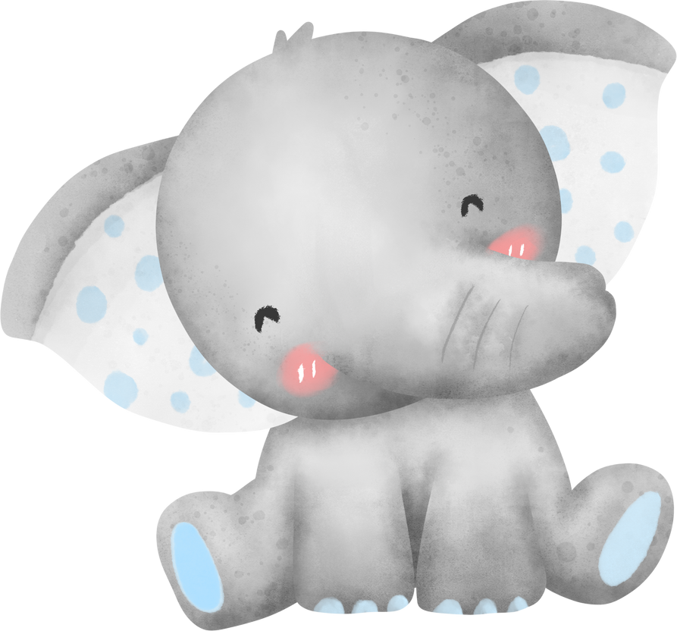
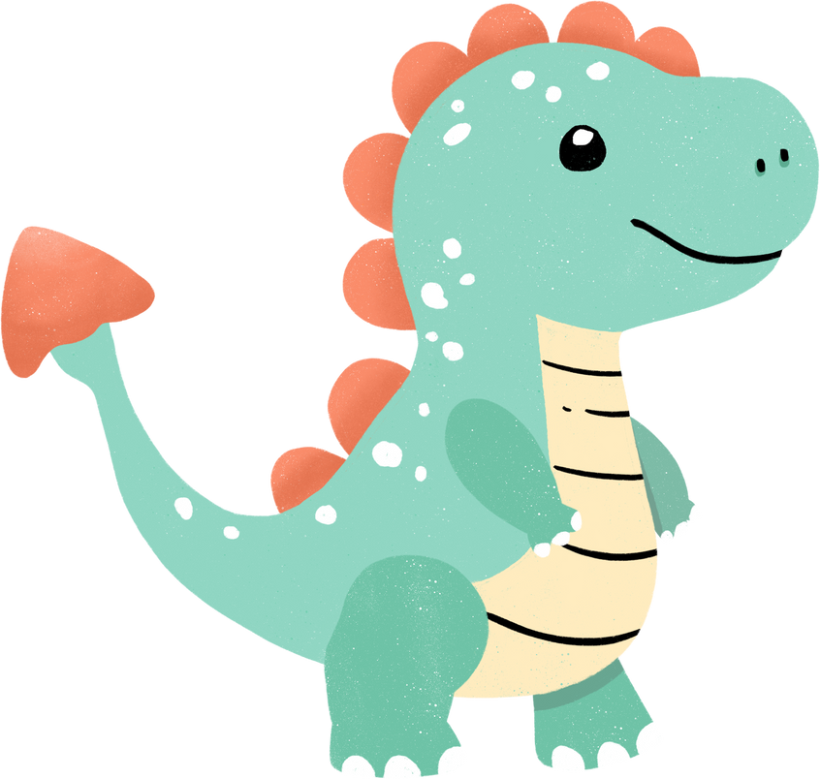
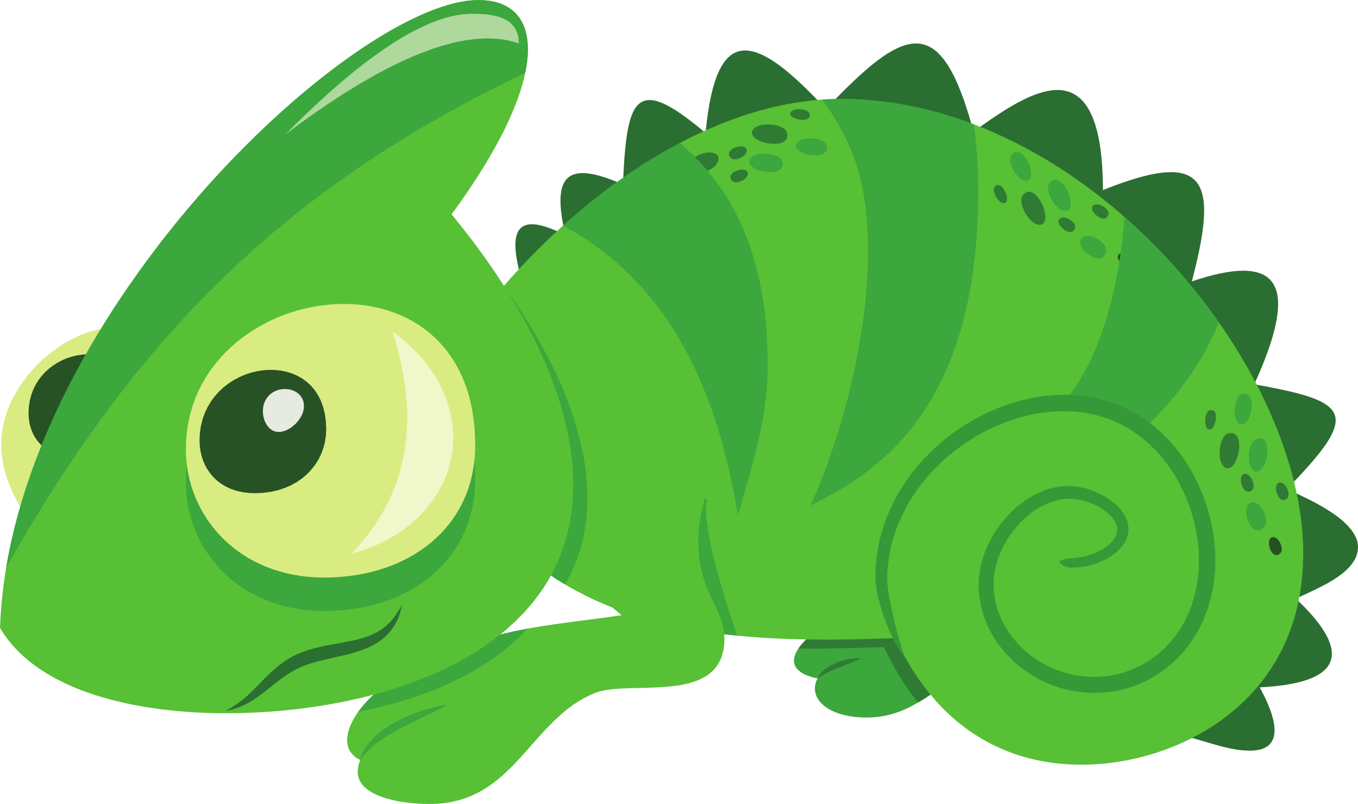
Which one has
THE SECOND STRESS?
iguana
/ɪˈɡwɑː.nə/
A.
B.
C.
Notes:
Click vào hình để chạy hiệu ứng đúng sai.

Slide 12
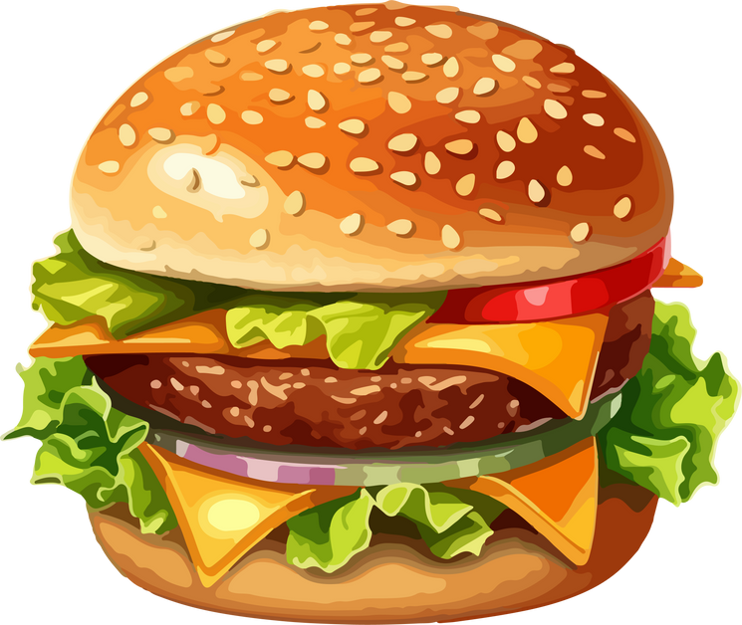

Which one has
THE FIRST STRESS?
hamburger
/ˈhæmˌbɜː.ɡər/
A.
B.
C.
Notes:
Click vào hình để chạy hiệu ứng đúng sai.

Slide 13
Which one has
THE FIRST STRESS?
broccoli
/ˈbrɒk.əl.i/
A.
B.
C.
Notes:
Click vào hình để chạy hiệu ứng đúng sai.

Slide 14

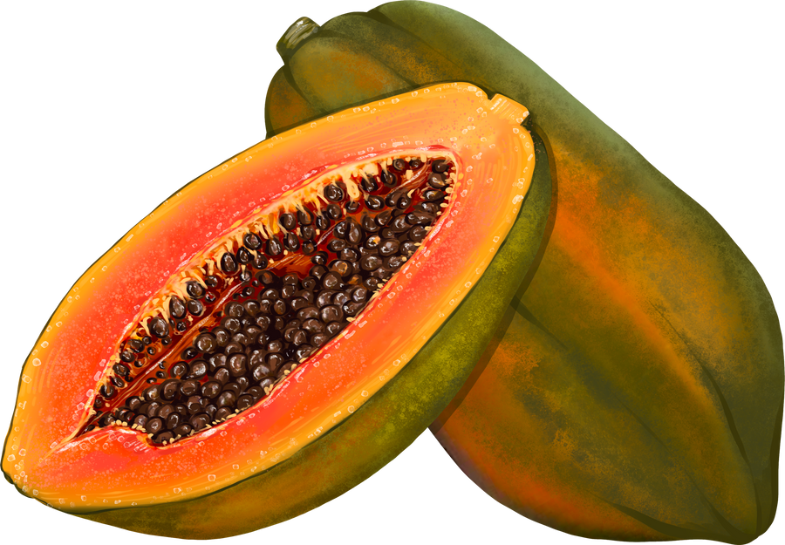
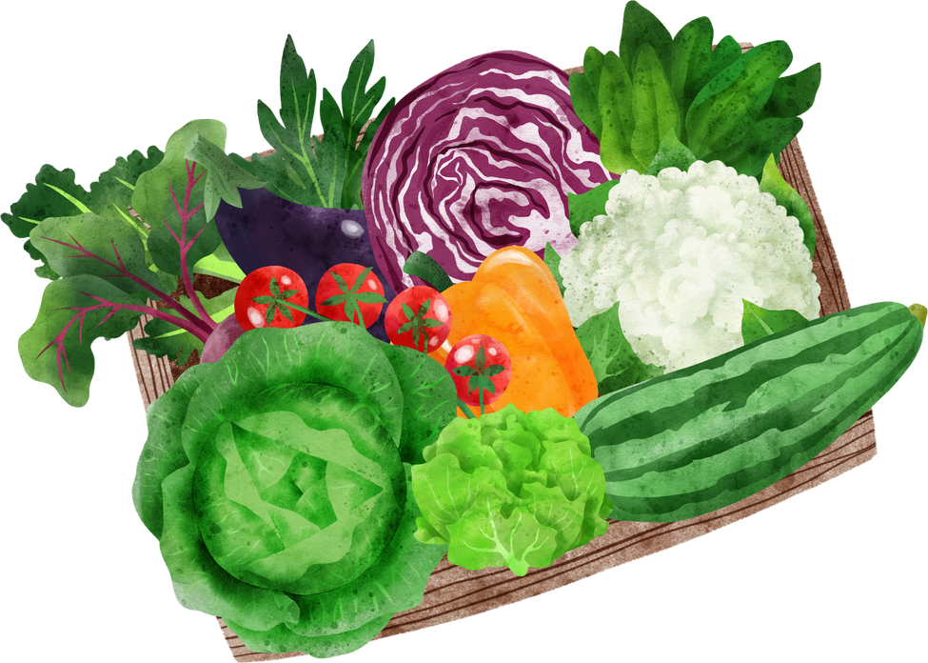
Which one has
THE SECOND STRESS?
papaya
/pəˈpaɪ.ə/
A.
B.
C.
Notes:
Click vào hình để chạy hiệu ứng đúng sai.

Slide 15
Part Two
Where is the stress?
BACK

Slide 16
Choose the correct
syllable
vege-ta-bles
‘vege
1
2
3
Notes:
Click vào hình tròn để chạy hiệu ứng, KHÔNG CLICK VÀO SỐ.

Slide 17
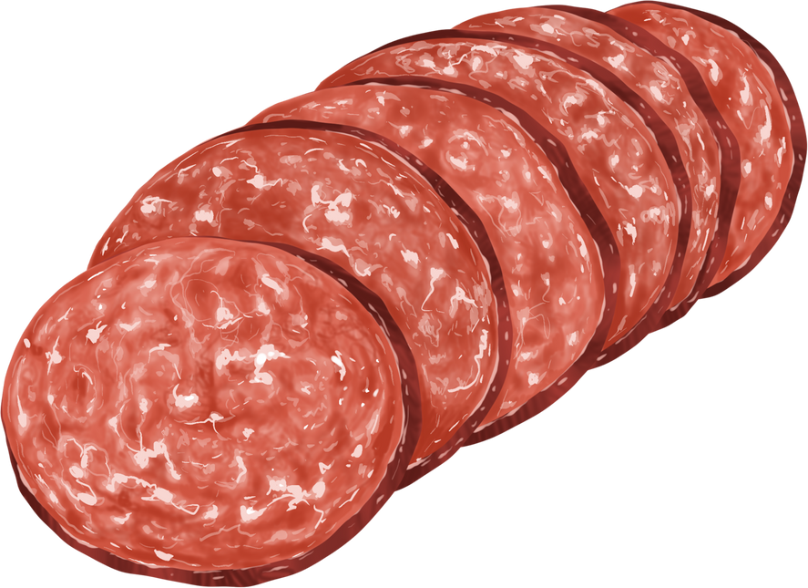
Choose the correct
syllable
sa-la-mi
‘la
1
2
3
Notes:
Click vào hình tròn để chạy hiệu ứng, KHÔNG CLICK VÀO SỐ.

Slide 18
Choose the correct
syllable
pine-ap-ple
‘pine
1
2
3
Notes:
Click vào hình tròn để chạy hiệu ứng, KHÔNG CLICK VÀO SỐ.

Slide 19
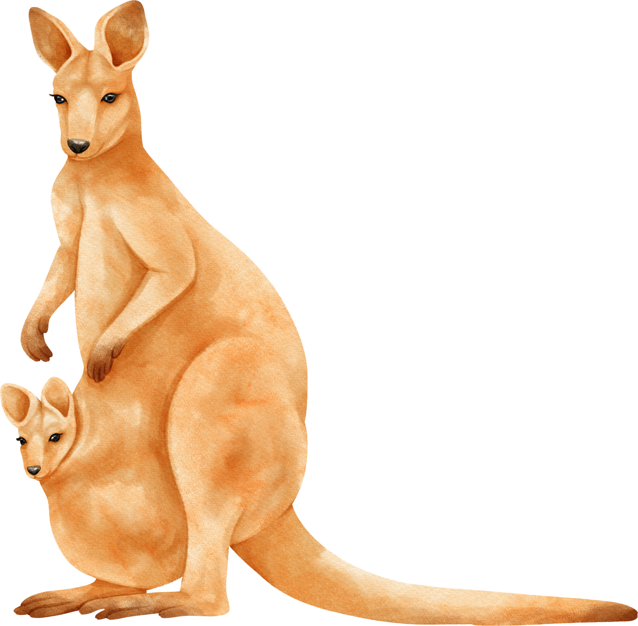
Choose the correct
syllable
kan-ga-roo
‘roo
1
2
3
Notes:
Click vào hình tròn để chạy hiệu ứng, KHÔNG CLICK VÀO SỐ.

Slide 20
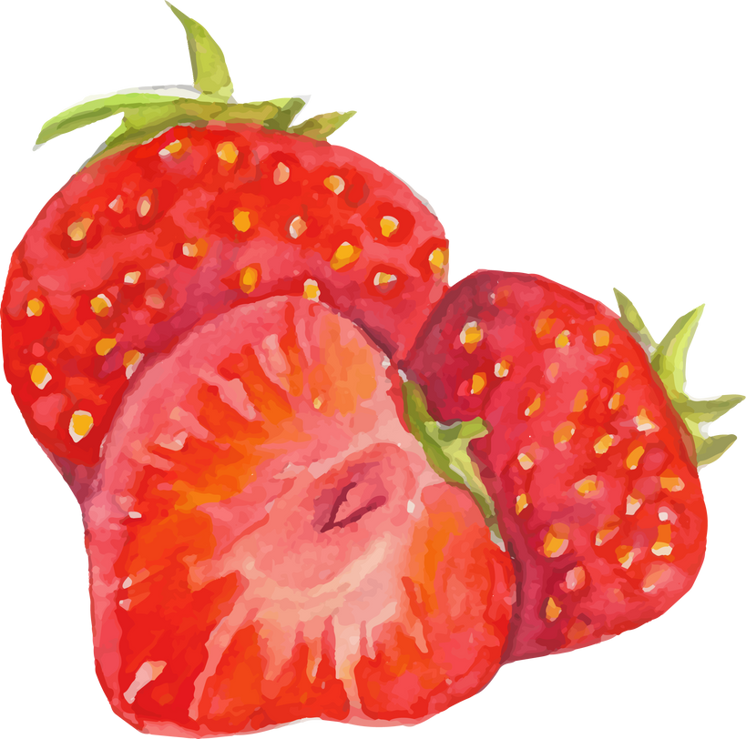
Choose the correct
syllable
‘straw
straw-ber-ry
1
2
3
Notes:
Click vào hình tròn để chạy hiệu ứng, KHÔNG CLICK VÀO SỐ.

Slide 21
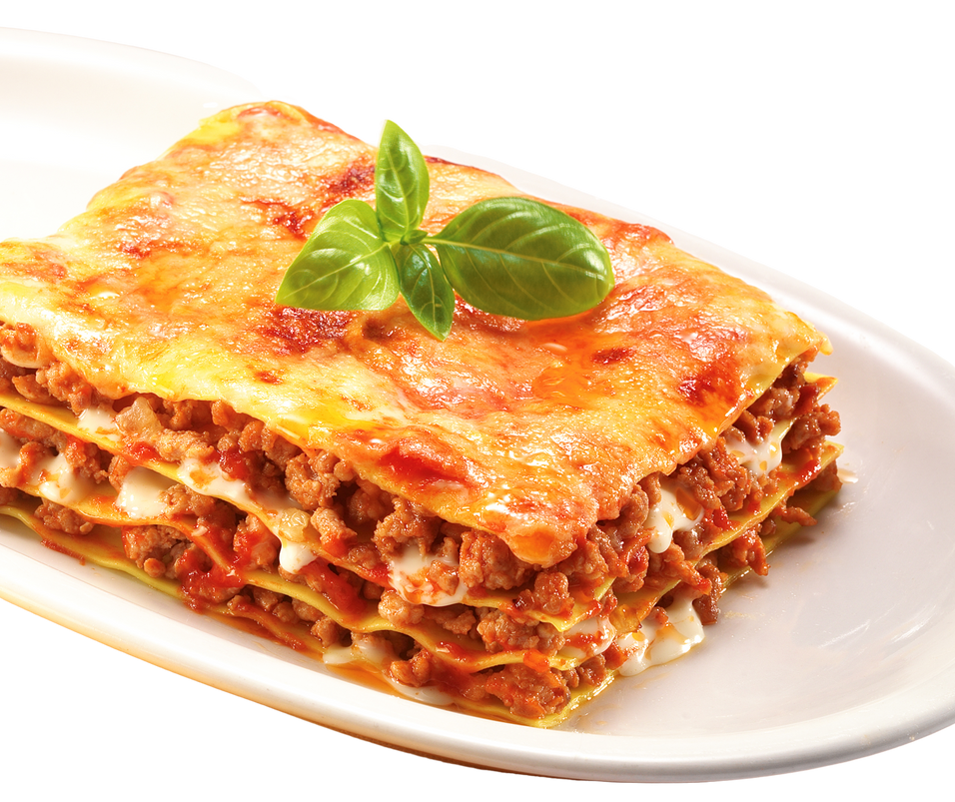
Choose the correct
syllable
la-sag-na
‘sag
1
2
3
Notes:
Click vào hình tròn để chạy hiệu ứng, KHÔNG CLICK VÀO SỐ.

Slide 22
03
PROJECT
My favourite menu

Slide 23


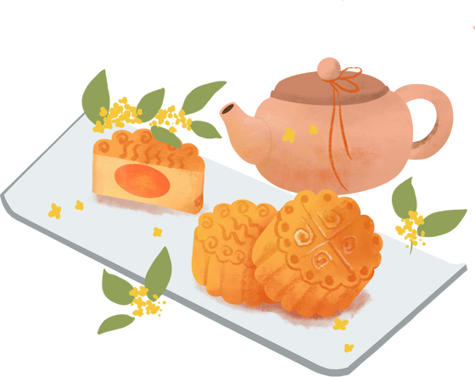
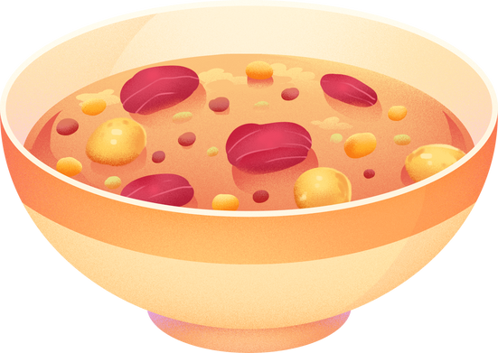

Think and draw foods and drinks in the box.
Breakfast
Lunch
Dinner

Slide 24


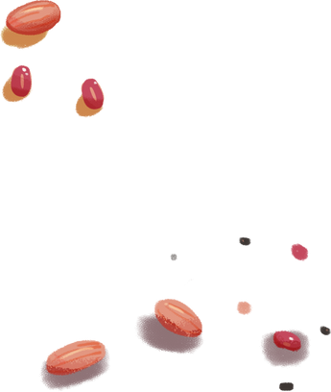
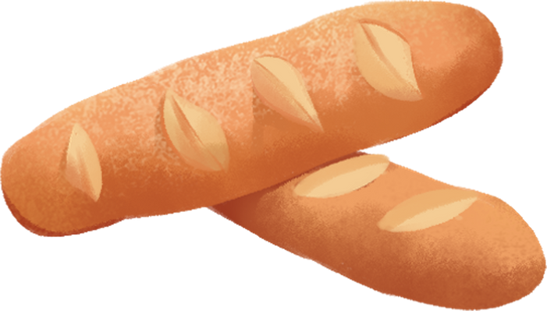

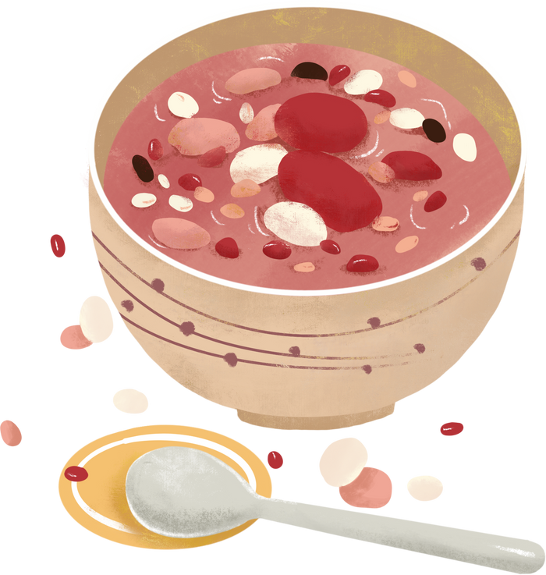
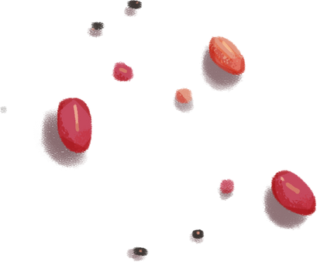

Write about your favourite menu for the day.
For breakfast, I want to have _____________. I don’t like ____________ because _____________.
For lunch, I love having _____________. I don’t like _____________ because _____________.
For dinner, I like to eat _____________. I don’t like _____________ because _____________.

Slide 25
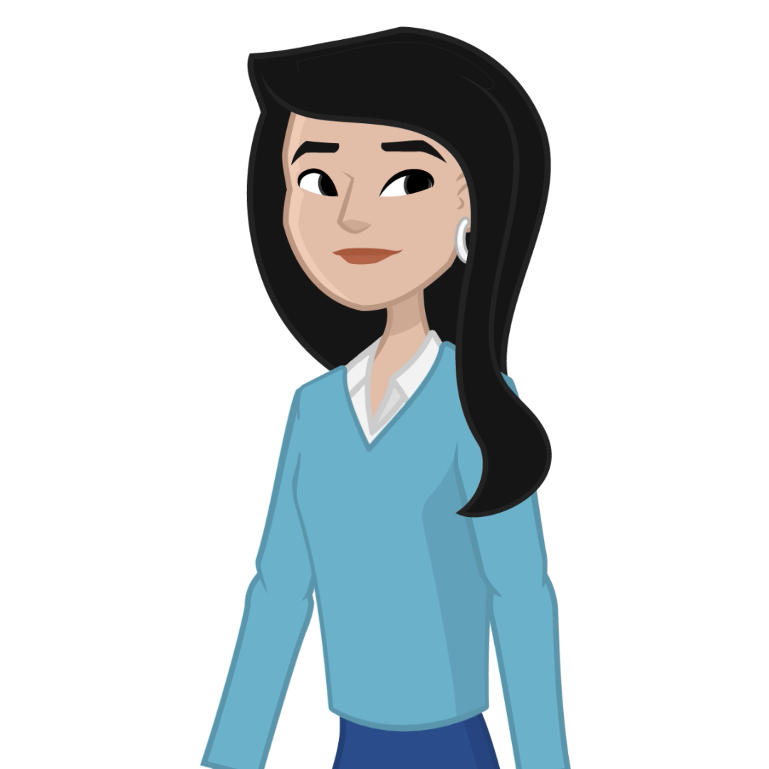


Slide 26


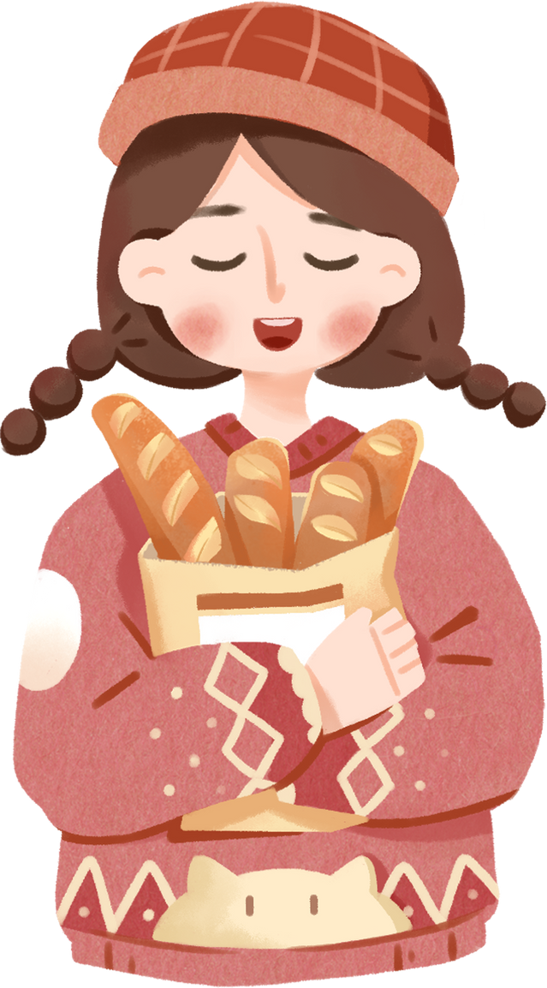
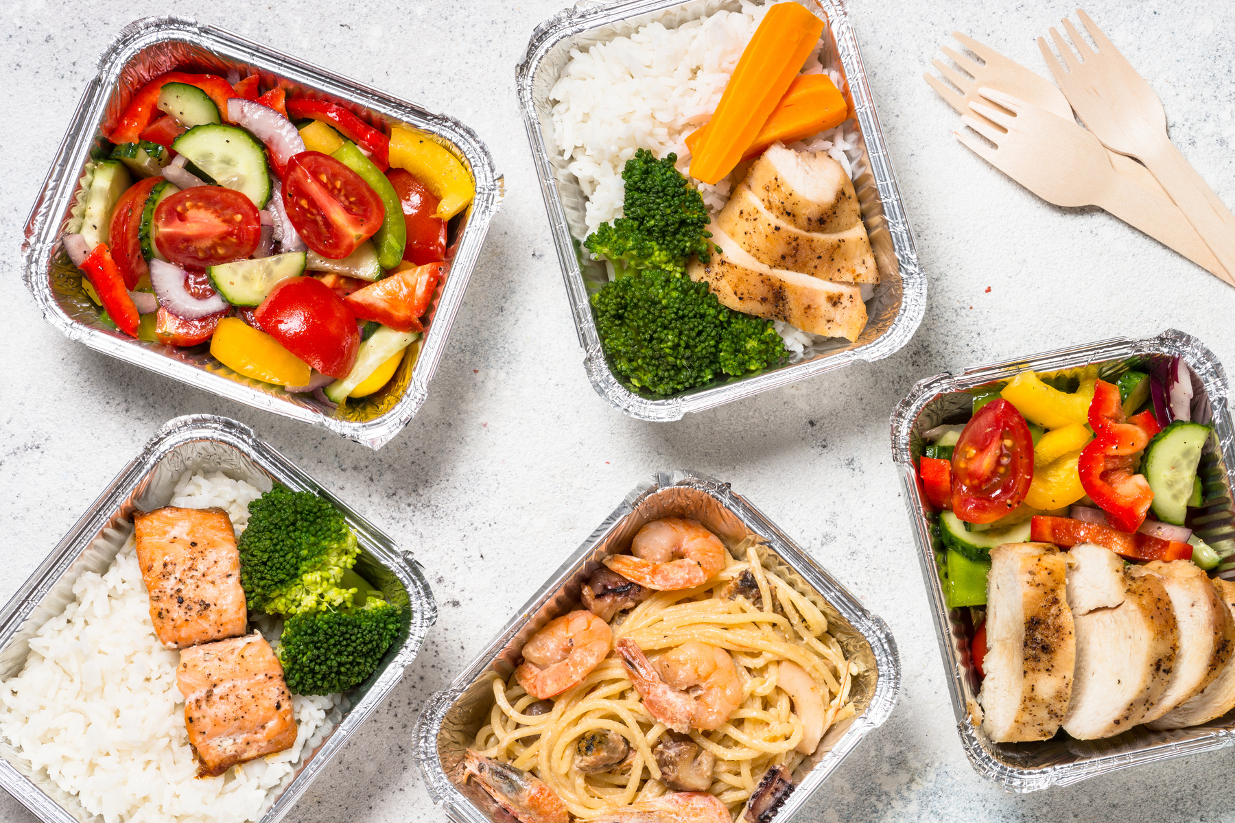
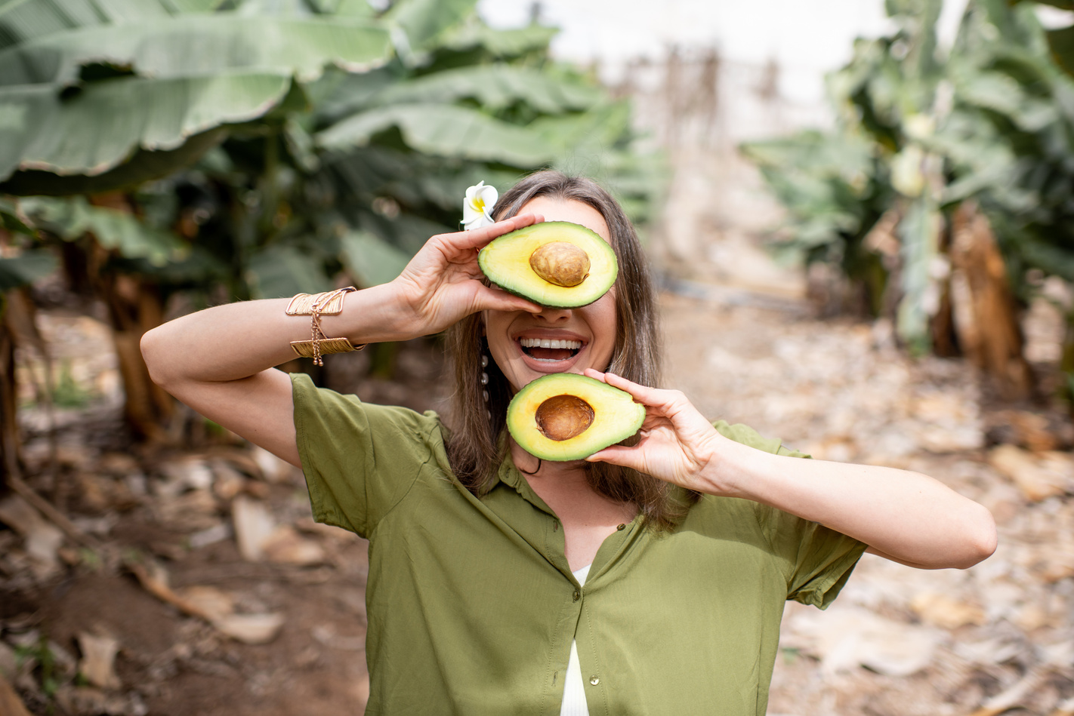

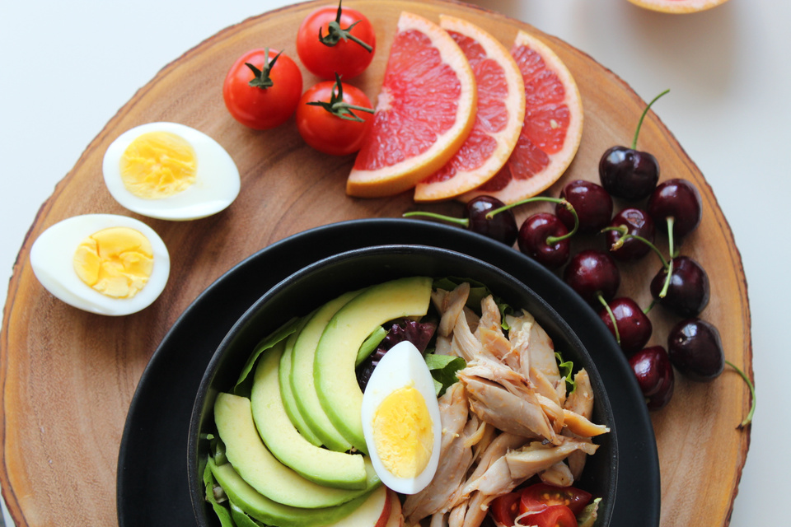
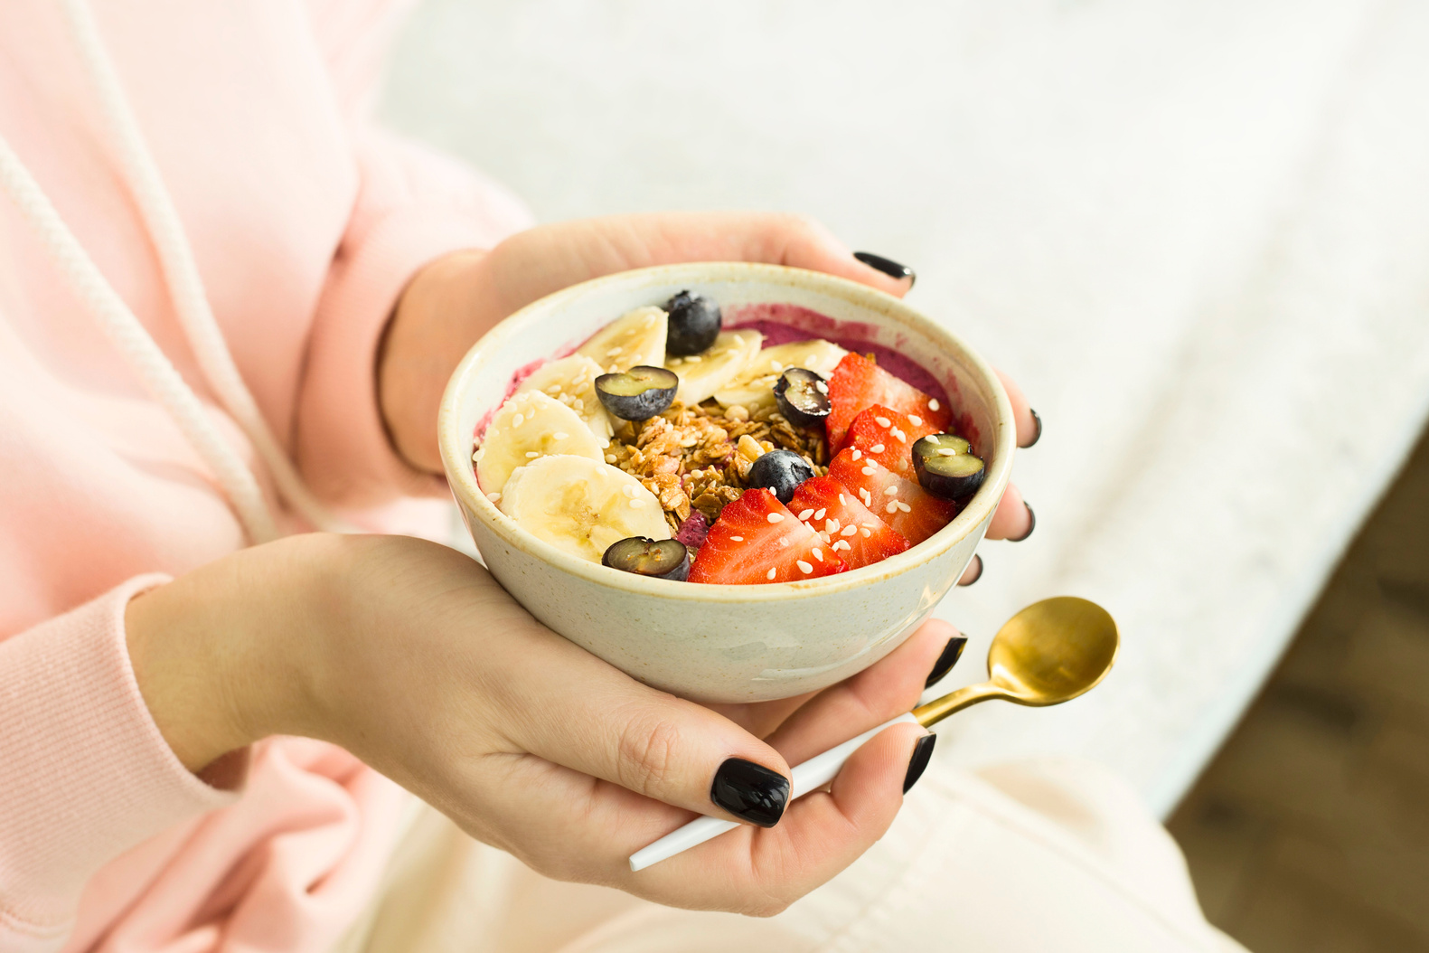

Let’s tell your class about your favourite menu!
Healthy Food

Slide 27
04
WRAP-UP & ASSESSMENT

Slide 28


Let’s do a board race!

Slide 29
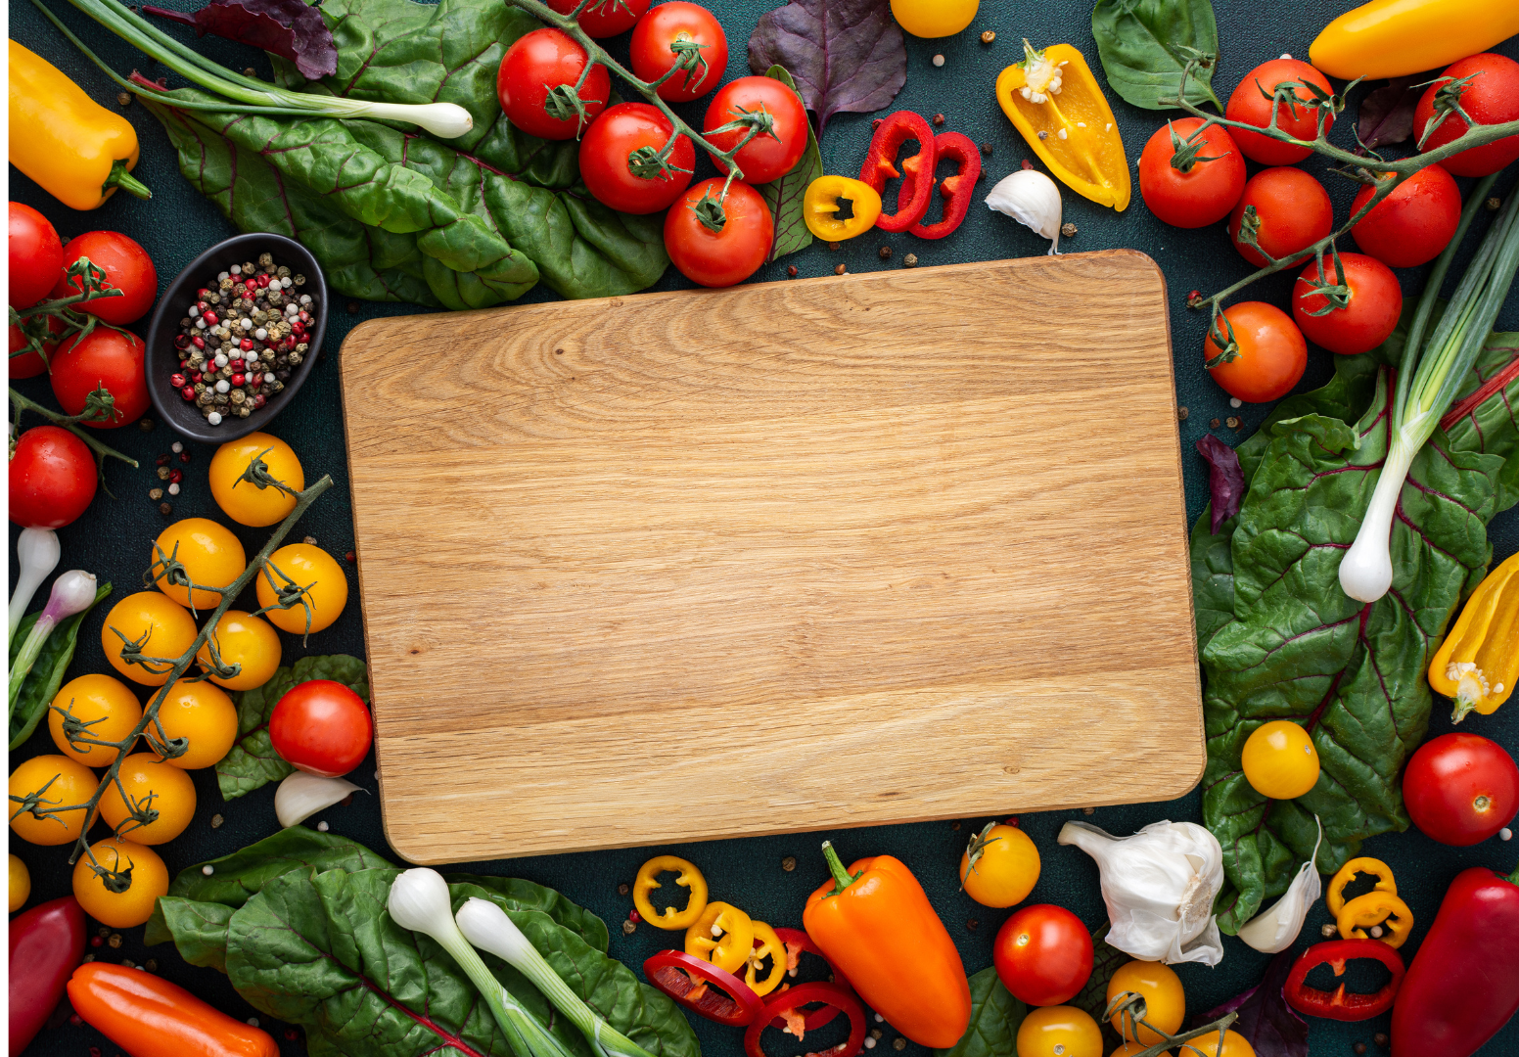
Unit 6: Food
Fun time & Project – Part 4, 5
What we have learnt today:
Review word stress: 3-syllable words
vegetables
tomato
Project: My favourite menu

Slide 30

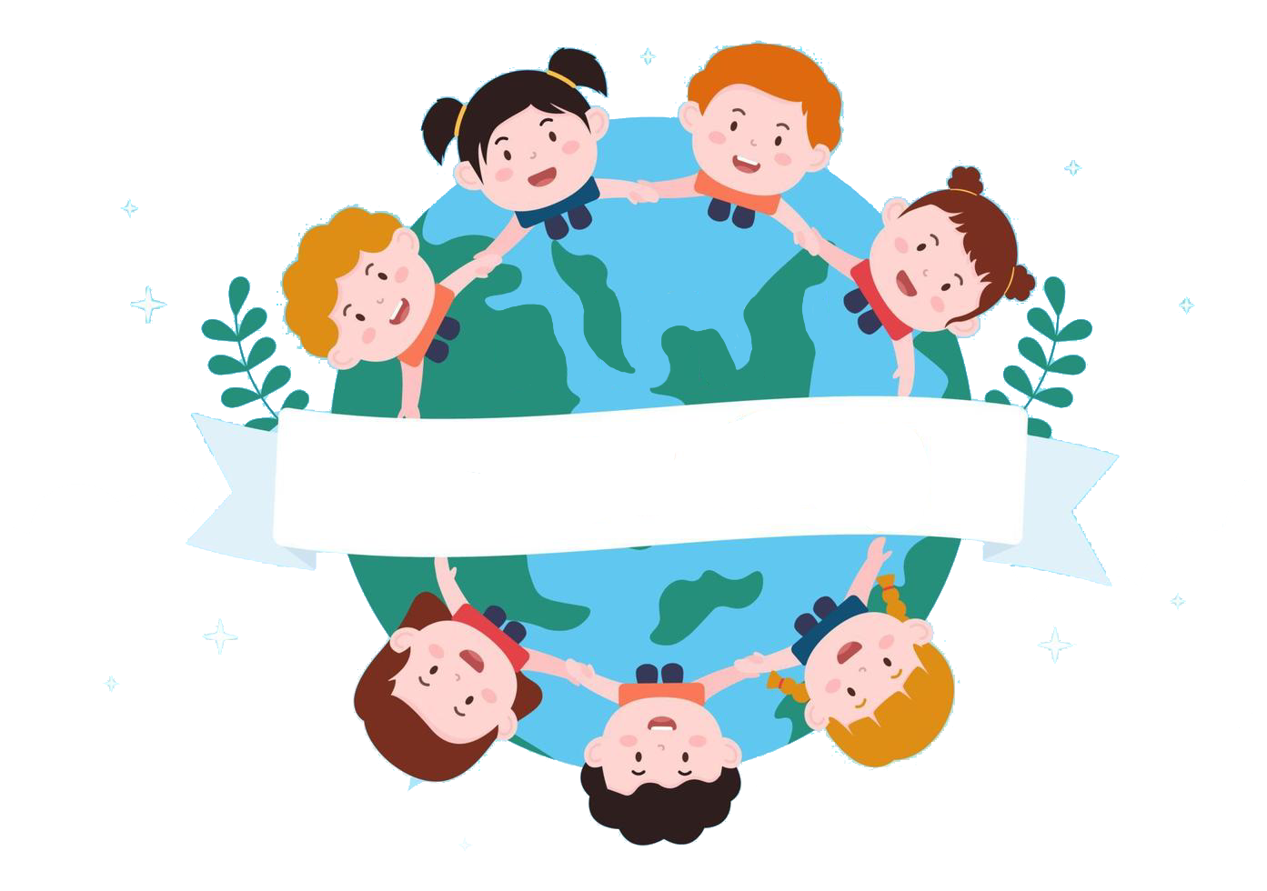
Thank you
& goodbye!

